Slide 1


CHÀO MỪNG QUÝ THẦY CÔ
VỀ DỰ GIỜ THĂM LỚP 3C
Môn Toán
BÀI 34: PHÉP CHIA HẾT. PHÉP CHIA CÓ DƯ
( Tiết 2)
Giáo viên thực hiện: Nguyễn Thị Hồng Minh

Slide 2

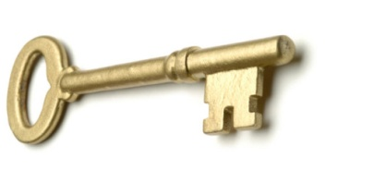

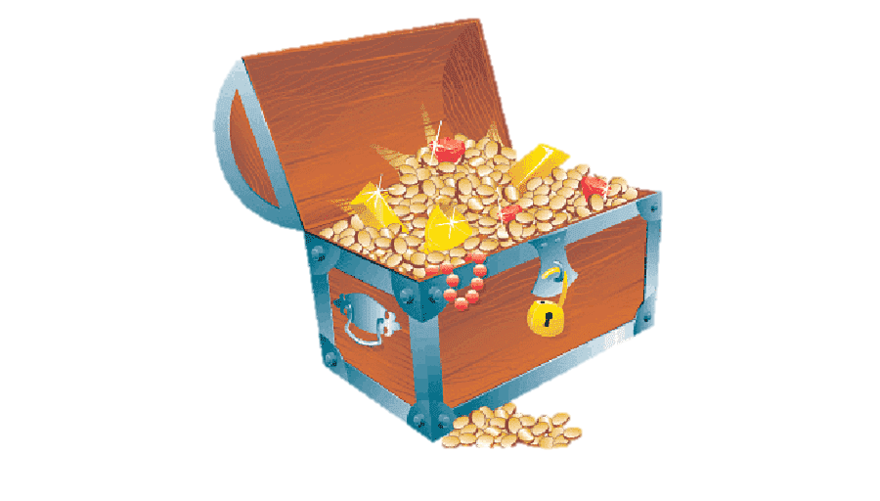
ĐI TÌM KHO BÁU
1/8
1/8
2/8
2/8
3/8
3/8
4/8
4/8
5/8
5/8
6/8
6/8
7/8
7/8
8/8
8/8
Notes:
Bấm vào hàng số bên trái để chọn câu hỏi, sau khi giải xong thì bấm chìa khóa tương ứng để mở một miếng hình tròn

Slide 3


BACK
6 : 2 = ?
6 : 2 = 3
Notes:
Click 1 lần để hiện đáp án, bấm Back để quay lại trang chính

Slide 4
BACK
7 : 2 = ? (dư ?)
7 : 2 = 3 (dư 1)
Notes:
Click 1 lần để hiện đáp án, bấm Back để quay lại trang chính

Slide 5
BACK
12 : 2 = ?
12 : 2 = 6
Notes:
Click 1 lần để hiện đáp án, bấm Back để quay lại trang chính

Slide 6
BACK
13 : 2 = ? ( dư ?)
13 : 2 = 6 (dư 1)
Notes:
Click 1 lần để hiện đáp án, bấm Back để quay lại trang chính

Slide 7
BACK
40 : 5 = ?
40 : 5 = 8
Notes:
Click 1 lần để hiện đáp án, bấm Back để quay lại trang chính

Slide 8
BACK
17 : 2 = ? (dư ?)
17 : 2 = 8 (dư 1)
Notes:
Click 1 lần để hiện đáp án, bấm Back để quay lại trang chính

Slide 9
BACK
14 : 3 = ? (dư ?)
14 : 3 = 4 (dư 2)
Notes:
Click 1 lần để hiện đáp án, bấm Back để quay lại trang chính

Slide 10
BACK
16 : 4 = ?
16 : 4 = 4
Notes:
Click 1 lần để hiện đáp án, bấm Back để quay lại trang chính

Slide 11
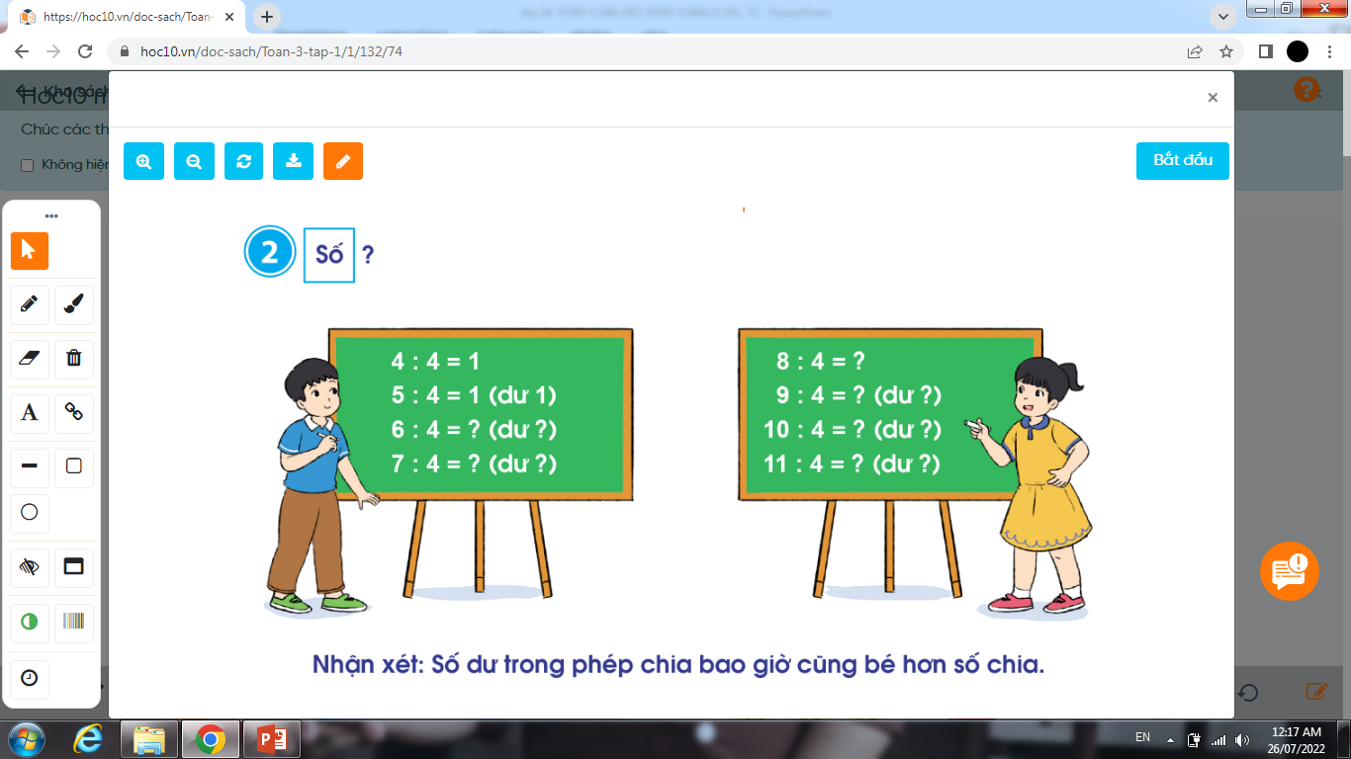
Thứ tư ngày 15 tháng 11 năm 2023
TOÁN
Bài 34: PHÉP CHIA HẾT. PHÉP CHIA CÓ DƯ( Tiết 2)
2
2
1
1
2
2
2
1
3
2
3
Nhận xét: Số dư trong phép chia hết bao giờ cũng bé hơn số chia

Slide 12
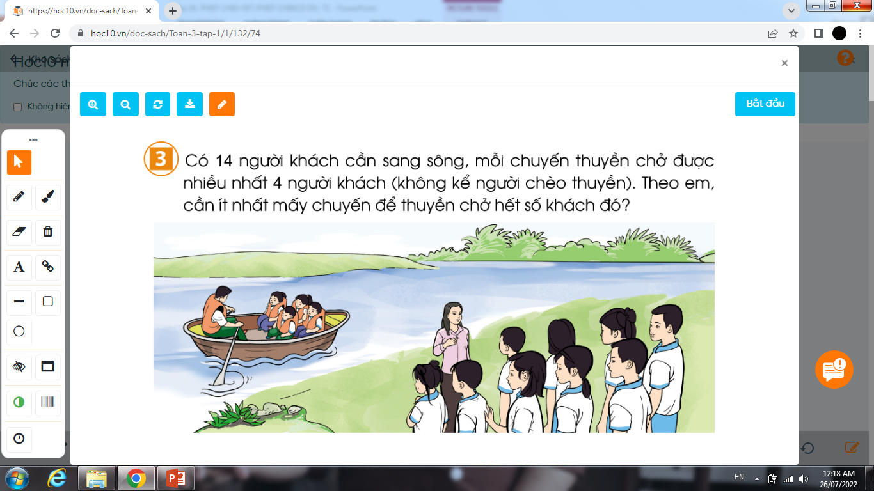
Thứ tư ngày 15 tháng 11 năm 2023
TOÁN
Bài 34: PHÉP CHIA HẾT. PHÉP CHIA CÓ DƯ (Tiết 2)
3. Có 14 người khách cần sang sông, mỗi chuyến thuyền chở được nhiều nhất 4 người khách (không kể người chèo thuyền). Theo em, cần ít nhất mấy chuyến để thuyền chở hết số khách đó?
Tóm tắt
Thảo luận nhóm đôi
Có: 14 người
1 chuyến chở: 4 người
Ít nhất: …. chuyến?
Muốn tìm số chuyến ít nhất để thuyền chở hết số khách đó em làm như thế nào ?

Slide 13
Thứ tư ngày 15 tháng 11 năm 2023
TOÁN
Bài 34: PHÉP CHIA HẾT. PHÉP CHIA CÓ DƯ( Tiết 2)
3. Có 14 người khách cần sang sông, mỗi chuyến thuyền chở được nhiều nhất 4 người khách (không kể người chèo thuyền). Theo em, cần ít nhất mấy chuyến để thuyền chở hết số khách đó?
Bài giải
Tóm tắt
Có: 14 người
1 chuyến chở: 4 người
Ít nhất: …. chuyến?
Ta có 14 : 4 = 3 ( dư 2)
Vậy cần ít nhất 4 chuyến để chở hết số khách đó
Đáp số: 4 chuyến

Slide 14

XIN CHÂN THÀNH CẢM ƠN
QUÝ THẦY CÔ GIÁO VÀ CÁC EM

